Slide 2
HT: Medzinárodná ACM konferencia
Hypertexte a hypermédiách [na webe]
29 jún - 1 júl 2009, Turín, Taliansko Vila Gualino na kopci nad mestom
2 pozvané prednášky a 2 paralelné sekcie
ACM.SRC 2009
4 pracovné dielne (workshopy ☺)

Slide 3
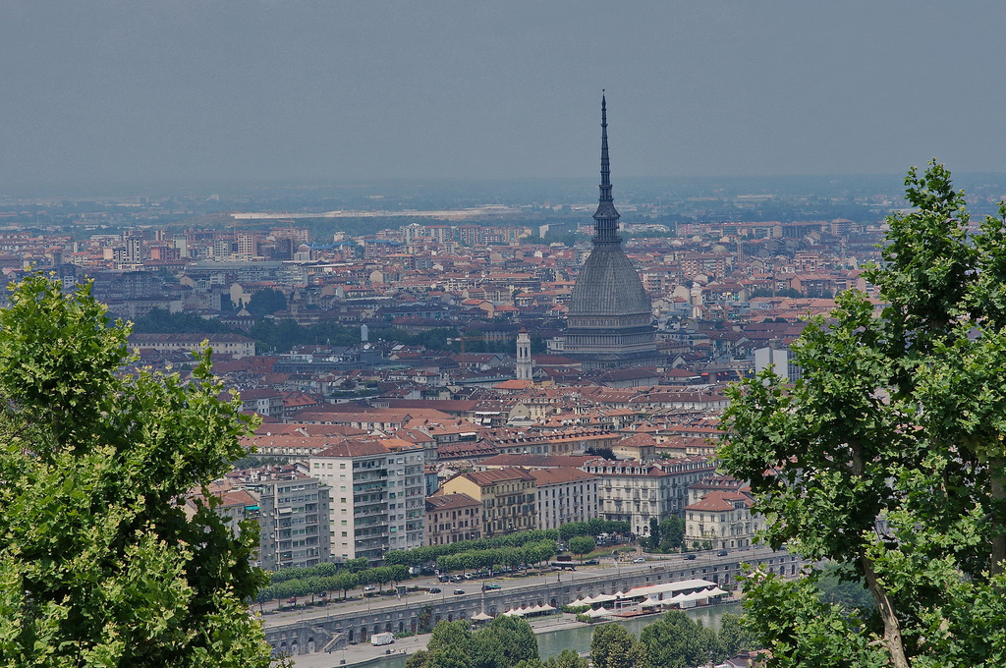

Slide 4
O čom to bolo
Sledovanie používateľov a personalizácia
Live Social Semantics experiment
Sociálne siete, tagovanie
Štruktúra a prezentácia informácií
Bringing your dead links back to life [Morishima]
The dynamics of personal territories [Beauvisage]
Zborník v pewe úložisku

Slide 5
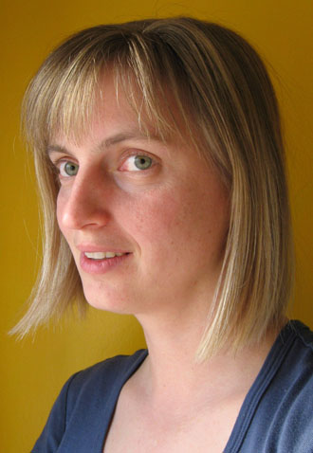
The Social Hyperlink
Lada Adamic
University of Michigan, US
Prepojenie ľudí na webe
Fóra, blogy, virtuálne svety
Prenos prepojení do reálneho sveta
Dôvera a spoľahlivosť

Slide 6
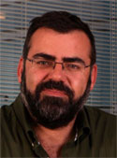
Relating Content by Web Usage
Ricardo Baeza-Yates
Yahoo! Research (VP)
Vzťahy medzi obsahom tradične cez dolovanie v dátach a analýzu odkazov
Vzťahy medzi obsahom cez akcie používateľa dopyty a prehliadanie

Slide 7
